Slide 1

Báo cáo kết quả nghiên cứu Đề tài: Tìm hiểu Tìm hiểu về Big Data, ứng dụng và hướng phát triển trong năm năm tới.
Sinh viên thực hiện: Lê Văn Giác 43.01.104.037
Nguyễn Minh Hiếu
Người hướng dẫn: TS Lê Đức Long

Slide 2
Giới thiệu
Trong thời đại công nghệ thông tin bùng nổ như hiện nay, rất nhiều công nghệ lướt trên những con sóng công nghệ lớn, tác động mạnh lên cuộc sống của nhân loại….Một trong số đó chúng ta không thể không nhắc tới Big Data.Thật vậy trong cuộc sống hiện nay Big Data không ngừng phát triển và cùng với sự phát triển đó là vô số lợi ích mà Big Data đem lại.Do vậy vấn đề đặt ra trong báo cáo này sẽ là tìm hiểu những kiến thức cơ bản về Big Data và hướng phát triển trong thời gian tới.

Slide 3
Mục Lục:
Các khái niệm về BigData.
Lịch sử phát triển của BigData.
Ứng dụng của BigData trong các miền thực tiễn.
Hướng phát triển sắp tới của BigData.

Slide 4
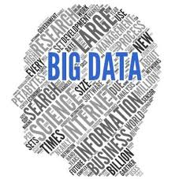
??
(Hình ảnh lấy từ nguồn internet)

Slide 5
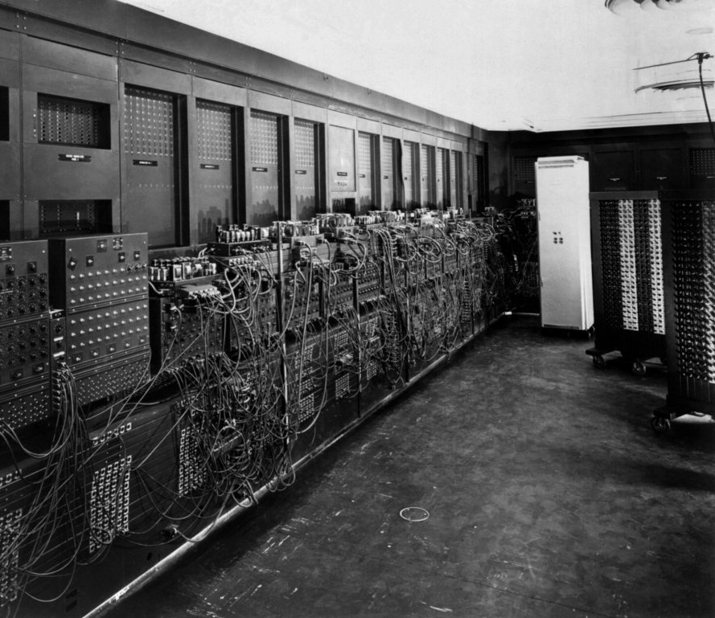
History BigData

Slide 6
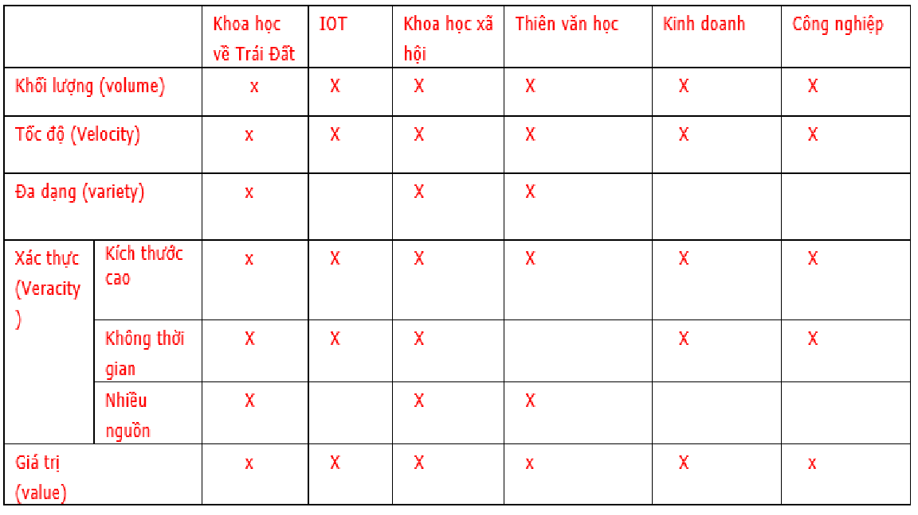
Đặc trưng của BigData ứng dụng vào các miền

Slide 7
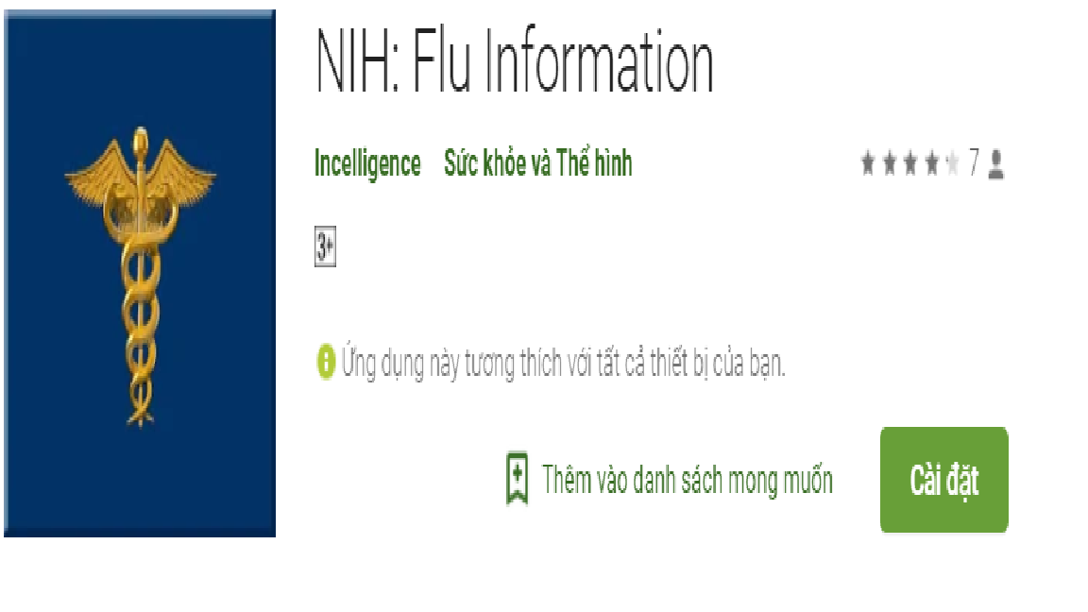
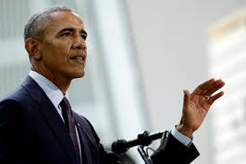
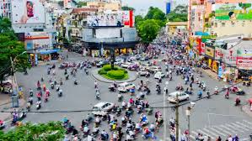

Ứng dụng thực tiễn
Trong y tế
Trong chính trị
Trong giao thông
Trong kinh tế

Slide 8

Big
Data

Slide 9
Kết luận:
Tuy đã hoàn thành được mục tiêu nhưng do kinh nghiệm của bản thân mỗi thành viên trong nhóm còn con nớt,thời gian hoàn thành đề tài hạn chế nên trong phần nghiên cứu vẫn còn hiện hữu một số lỗi.
Hướng mở ra của đề tài là: -Tạo ra các ứng dụng dựa trên nền tảng dữ liệu lớn phục vụ đời sống thường ngày.
-Nghiên cứu chuyên sâu hơn về các công nghệ mới.

Slide 10
Lời cảm ơn
Nhóm Skyler xin chân thành cảm ơn những giúp đỡ, chia sẻ từ giáo viên hướng dẫn.Người thầy đáng kính , đầy nhiệt huyết trong việc giảng dạy cũng như các công việc khác. Cảm ơn thầy ^_^!

